Slide 1



पाठ 1 भाषा और व्याकरण
CLASS: IV
SUBJECT : (HINDI)
CHAPTER NUMBER: 1
TOPIC: भाषा और व्याकरण
SUB TOPIC: प्रस्तावना, विश्लेषण, प्रश्नोंत्तर

Slide 2

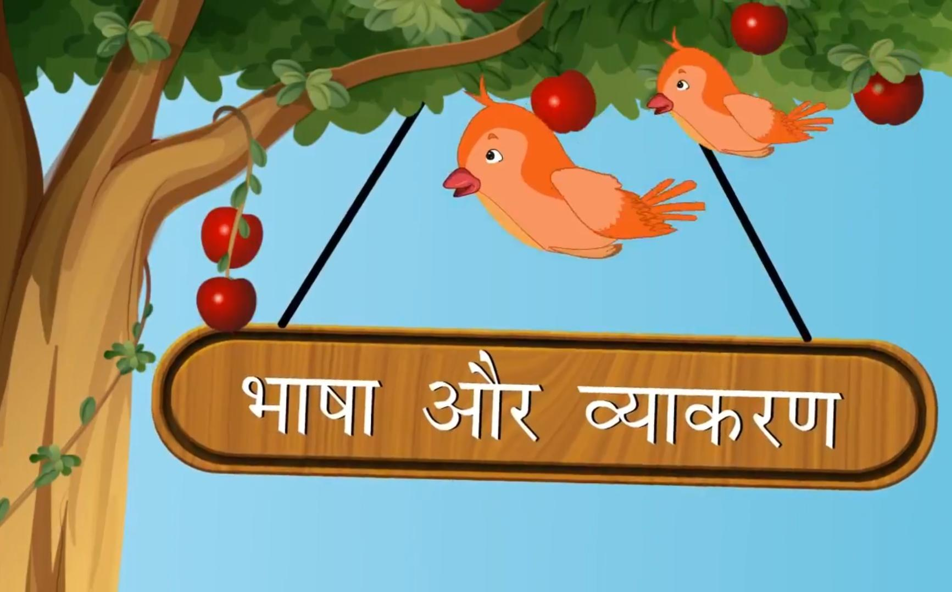

Slide 3
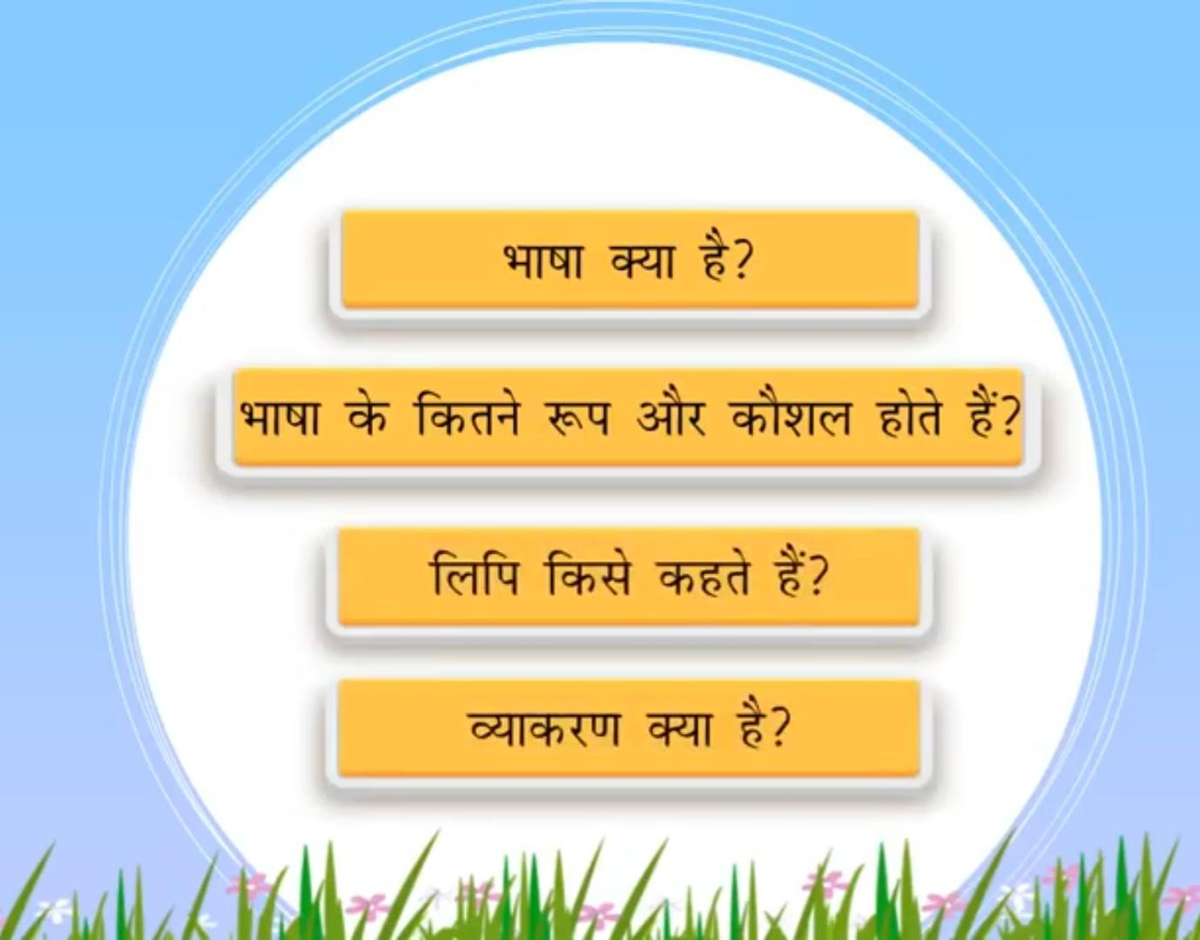

Slide 4
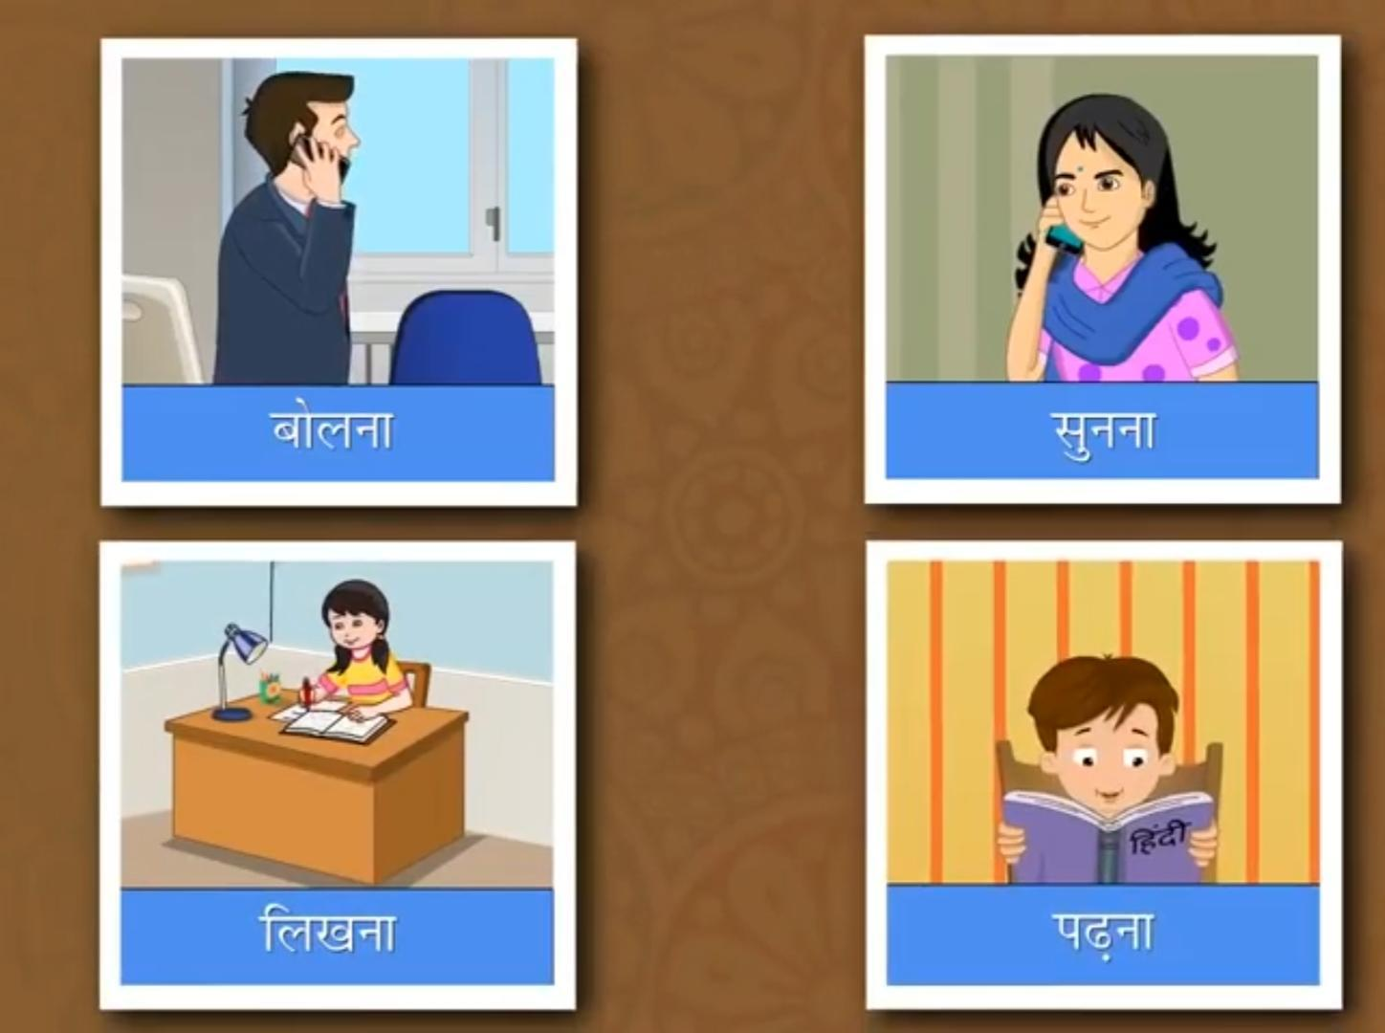

Slide 5
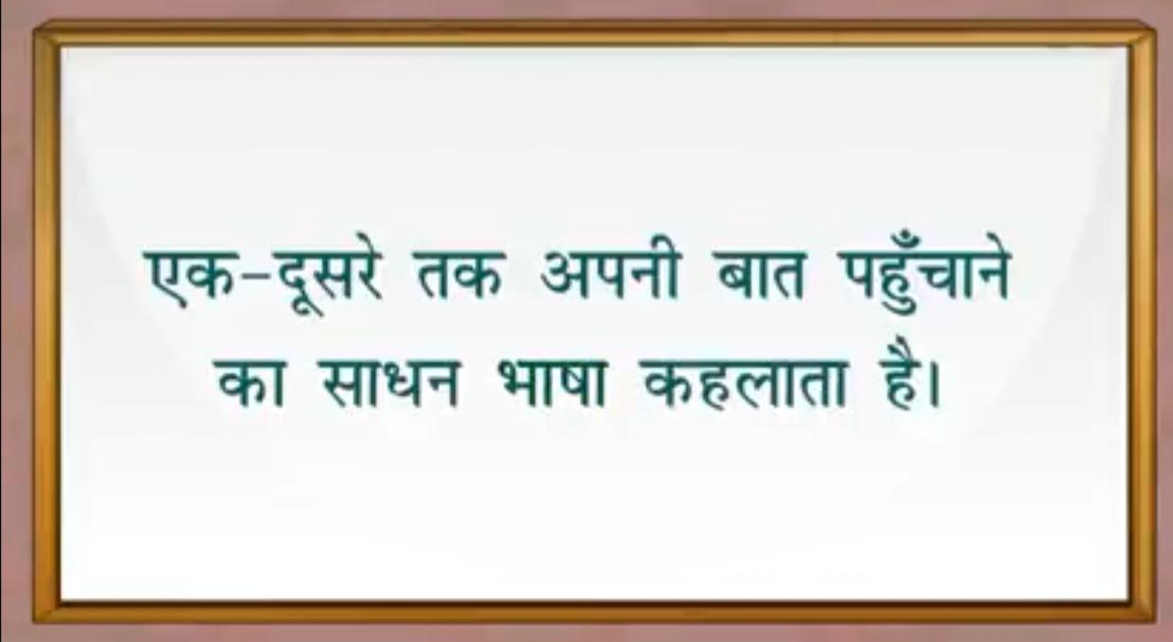

Slide 6
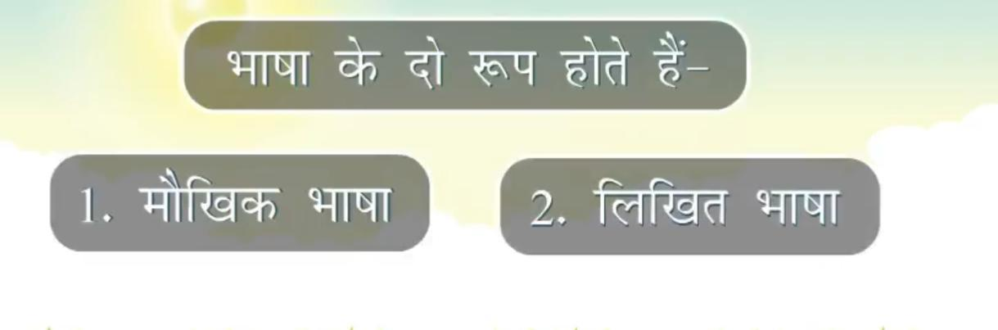
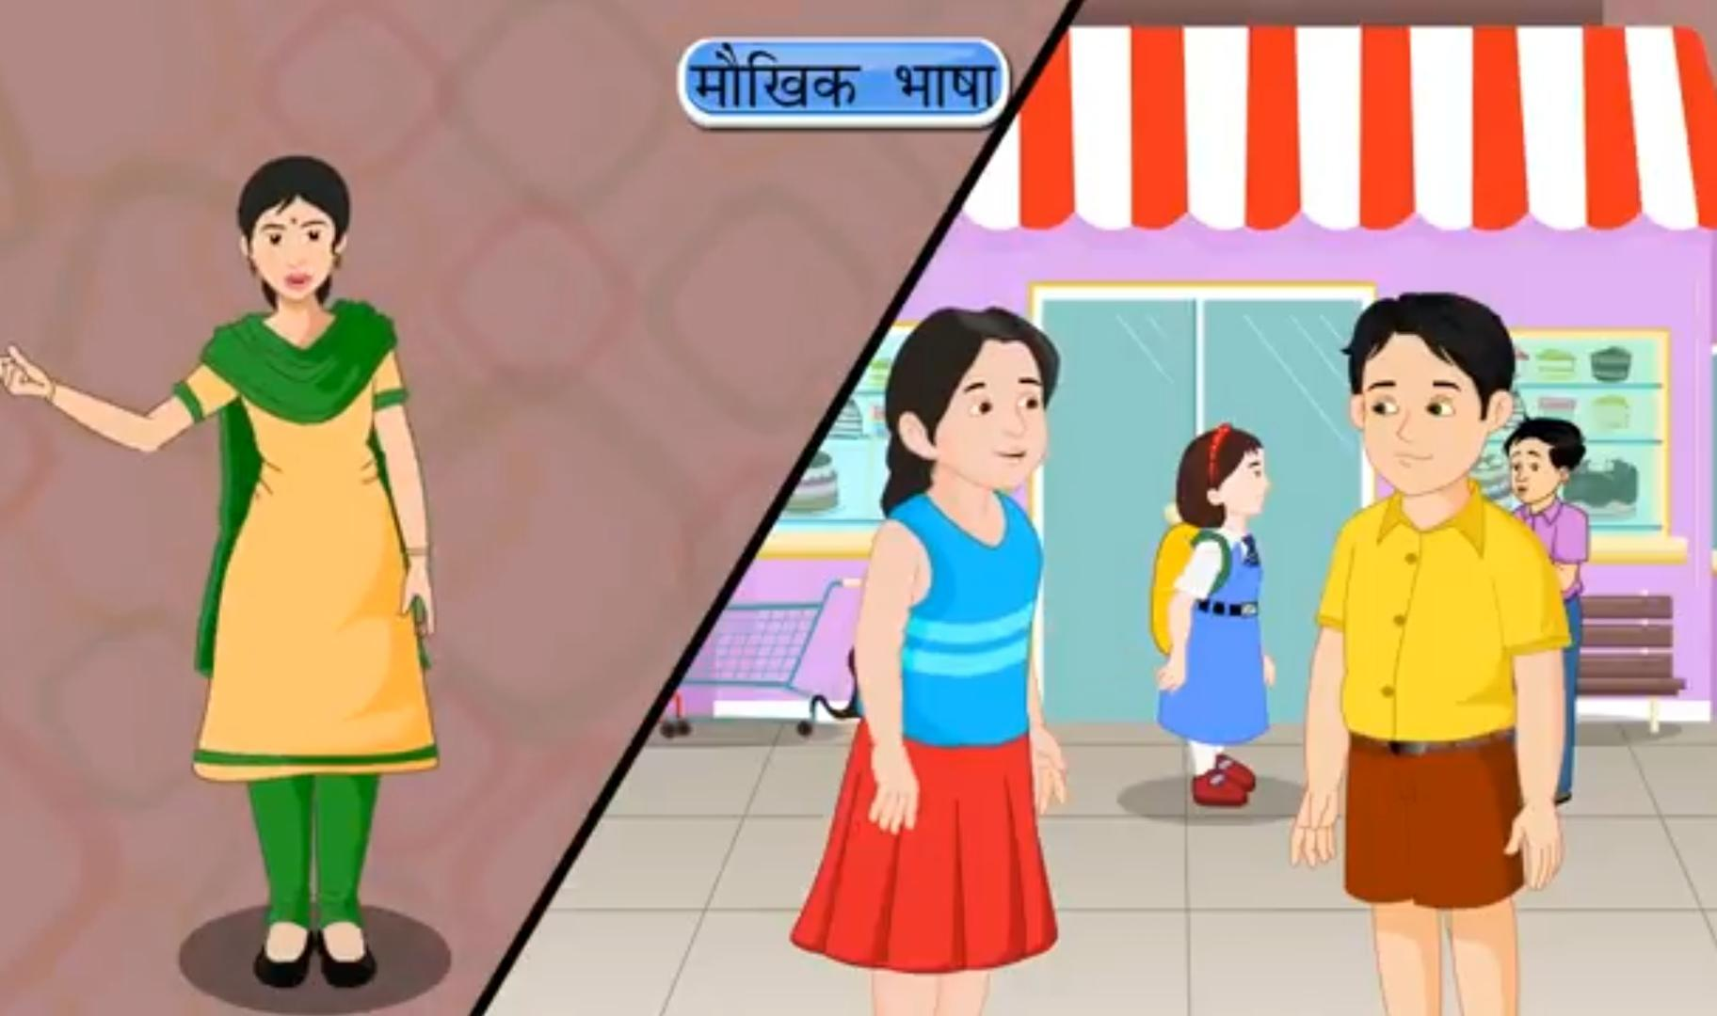
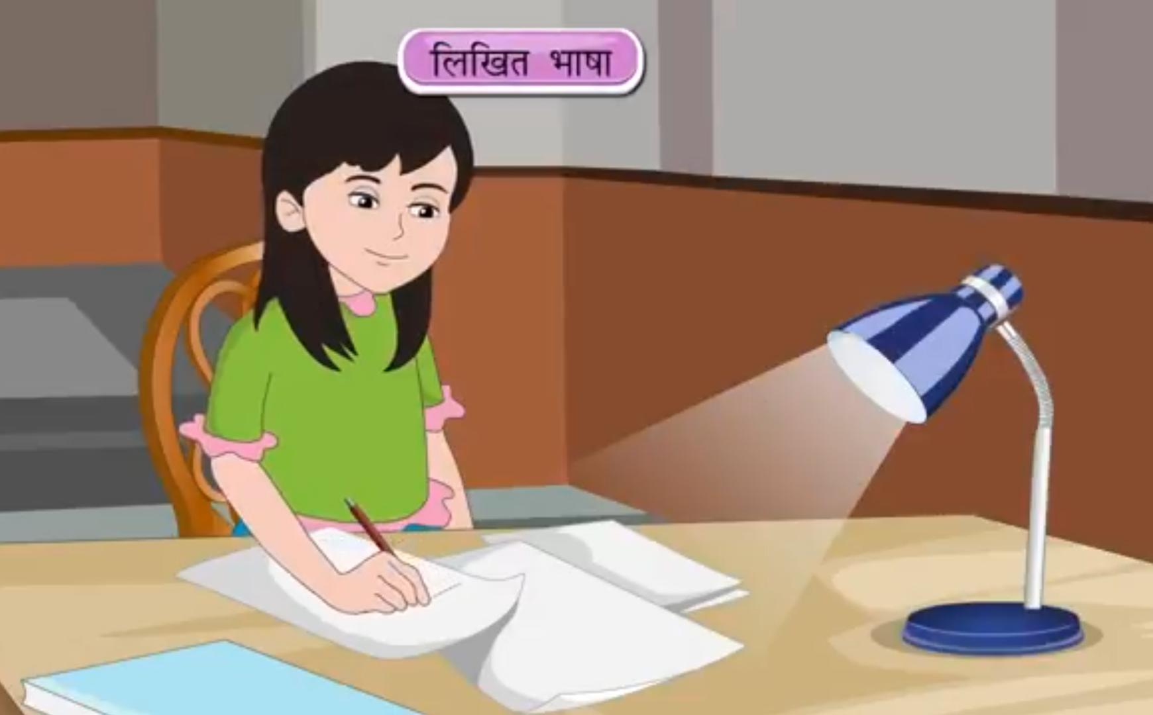

Slide 7
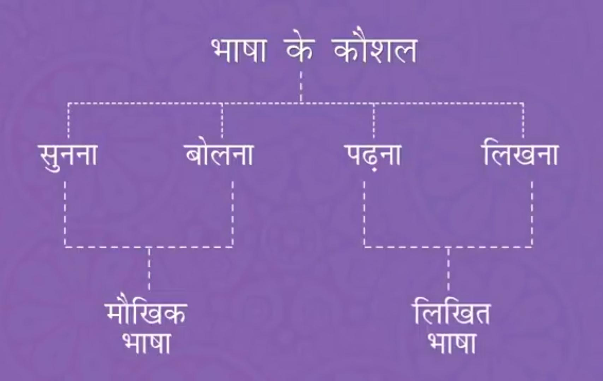

Slide 8
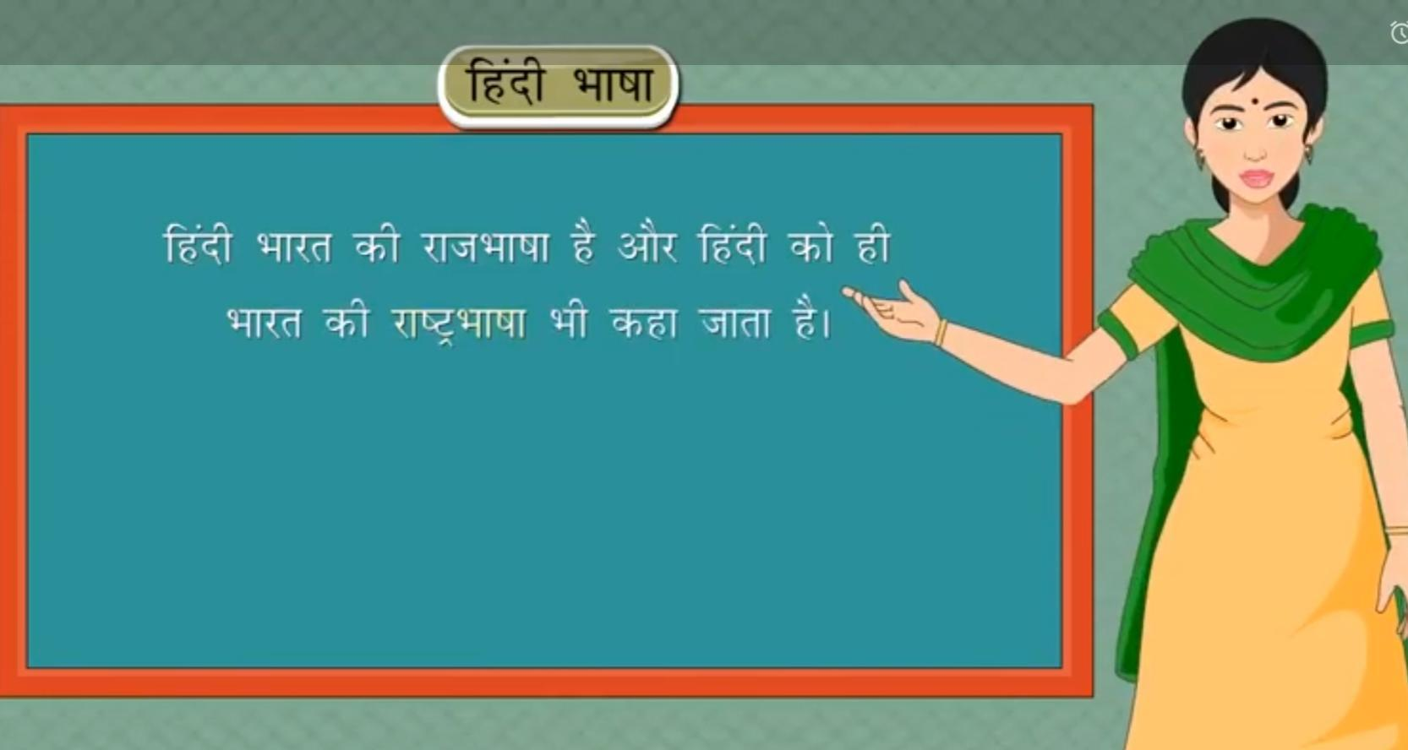
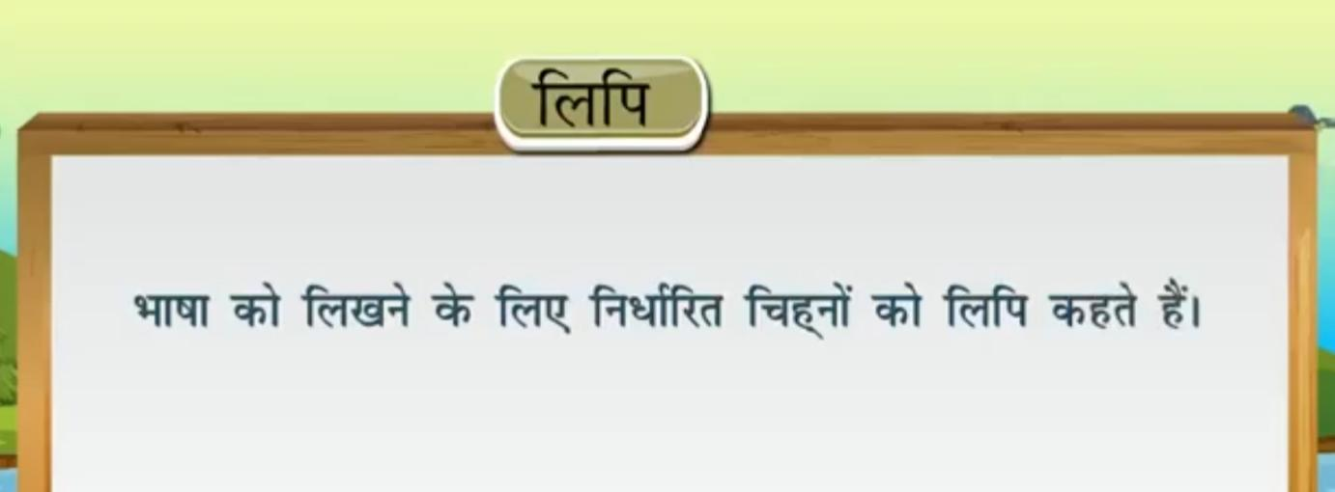

Slide 9
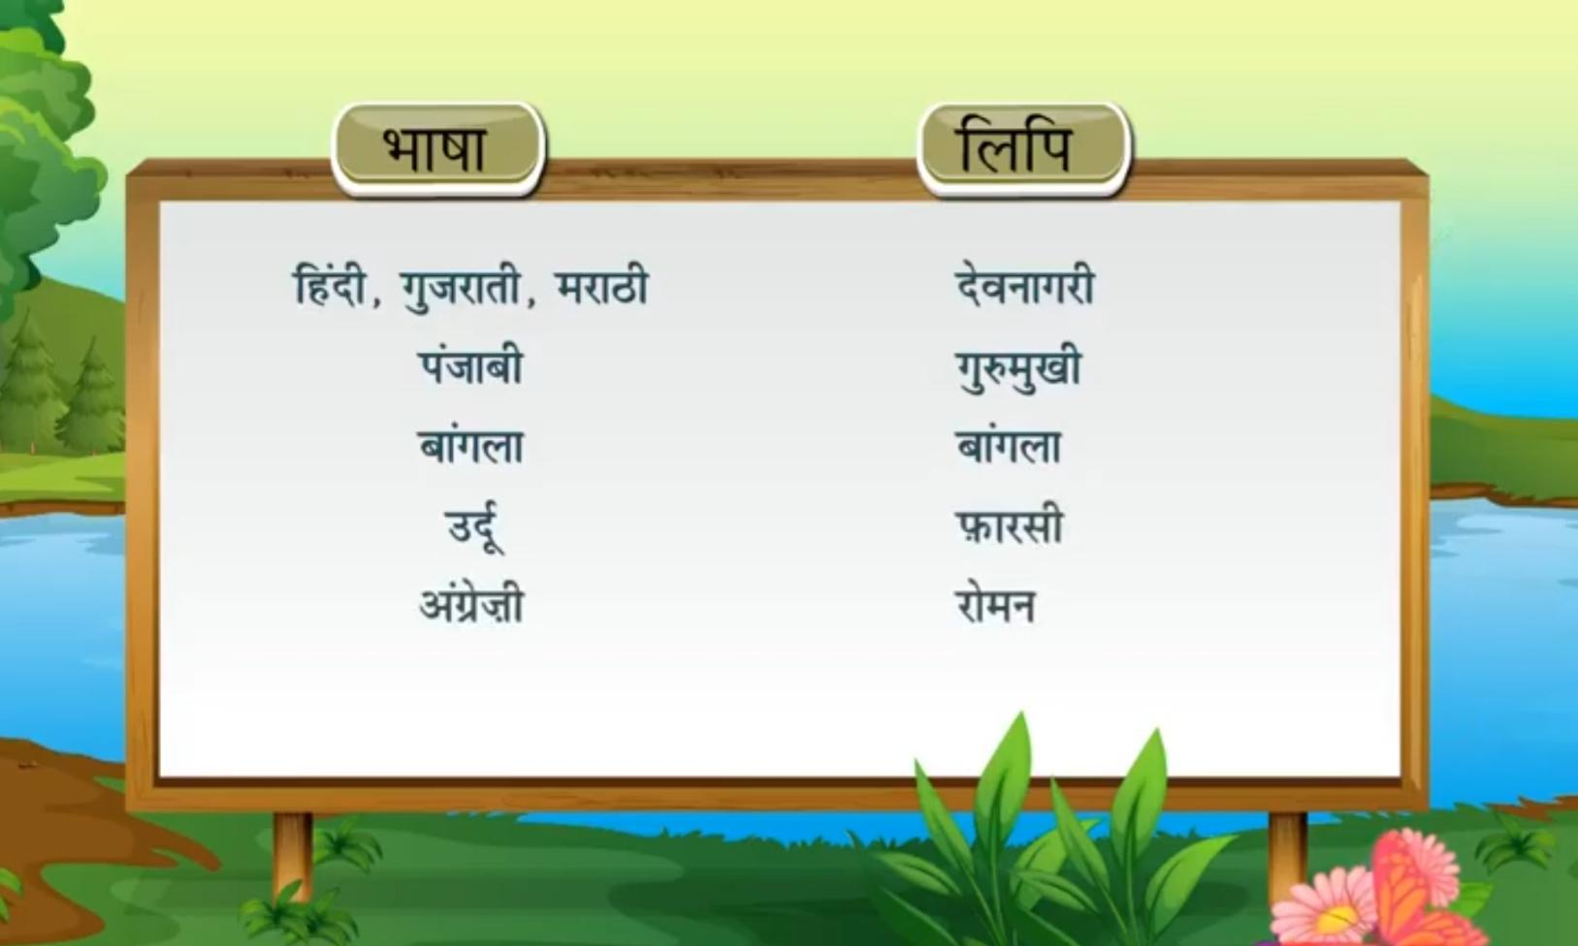

Slide 10
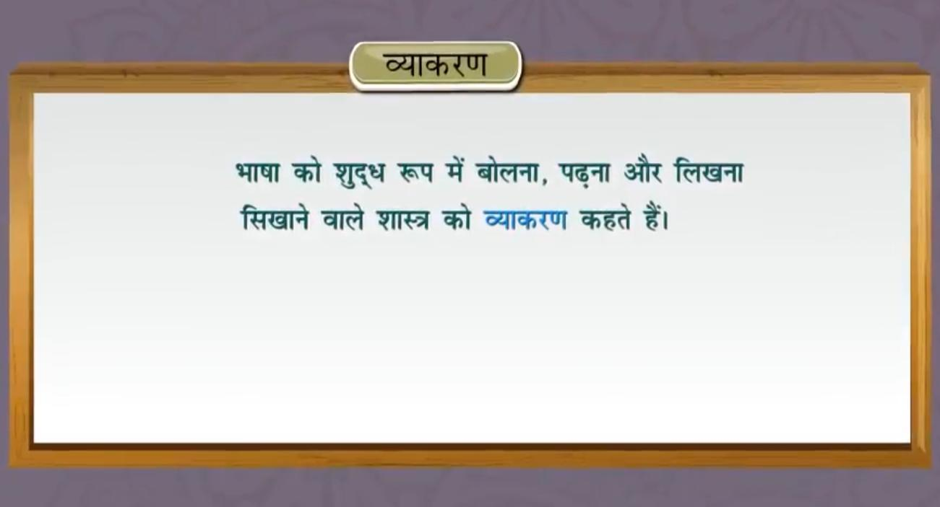

Slide 11
आइए अब लिखें:
१, उचित शब्दों का प्रयोग करते हुए निम्नलिखित वाक्य पूरे कीजिए।
क) भाषा के दो रूप मौखिक और लिखित होते हैं।
ख) टेलीफोन भाषा का मौखिक रूप है।
ग) लिखने के लिए निर्धारित चिह्न लिपि कहलाते है।
घ) व्याकरण हमें भाषा के शुद्ध रूप का ज्ञान कराता है।
ङ) फ्रांस के लोग फ्रेंच और गुजरात के लोग गुजराती भाषा बोलते हैं।

Slide 12
2)वाक्यों के सामने सही (✔️) या गलत (X) का चिह्न लगाइए
क) उर्दू भाषा की लिपि देवनागरी है।,❌
ख) हमारी राजभाषा हिन्दी है।(✔️
ग) भाषा के तीन रूप होते हैं।❌
घ) भाषा के शुद्ध रूप का ज्ञान कराने वाला शास्त्र व्याकरण है।(✔️
ङ) जब हम आपस में बात करते हैं तो वह भाषा मौखिक रूप कहलाता है। (✔️

Slide 13
गृहकार्य
पृष्ठ संख्या ११ प्रश्न संख्या ४ अपनी व्याकरण कॉपी में लिखिए

Slide 14
गृहकार्य
कठिन शब्दों को रेखांकित करें।
शिक्षण प्रतिफल
छात्र विषयगत लिखित प्रश्नोत्तर और व्याकरण की जानकारी लिए।

Slide 15
THANKING YOU
ODM EDUCATIONAL GROUP

